Slide 1

程序设计实训—— 基于Qt的视频剪辑软件
助教：唐瑞杰
邮箱：thss15_tangrj@163.com

Slide 2
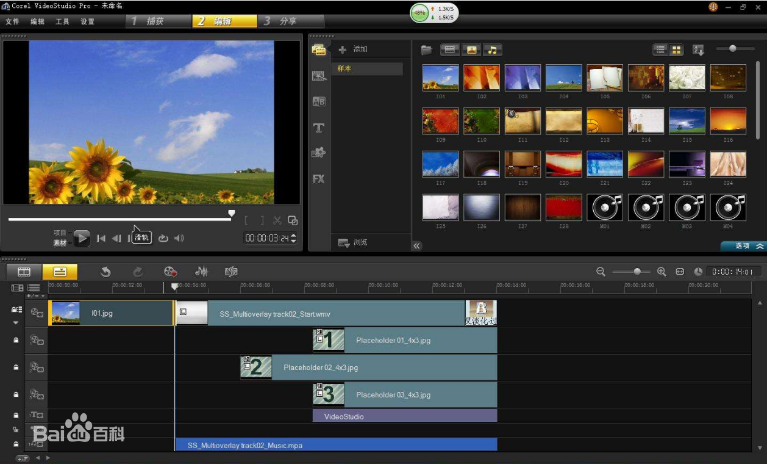
背景介绍
视频剪辑软件是日常生活中比较常见的一种工具，能对视频进行各种操作
视频片段的裁剪、拆分和合并
图片、文字、音频的添加
字幕的添加、内嵌
代表软件
会声会影
Adobe Premiere

Slide 3
大作业要求
基于Qt和面向对象编程制作一个视频剪辑软件
界面设计
视频导入、导出
视频剪辑
剪辑预览
字幕添加
素材库管理
其他

Slide 4
界面设计
工具栏
视频列表
时间轴
预览窗口
素材库

Slide 5
视频导入、导出
基本要求
能导入多个视频至视频列表中供剪辑
能以一定的格式导出剪辑后的视频
提高要求
能设置导出的格式、分辨率、视频码率等

Slide 6
视频剪辑
基本要求（均需在时间轴中体现出变化）
将视频加入时间轴
裁剪出视频某一段时间对应的片段
将视频拆分为多个片段或将多个片段合并
能调整时间轴中多个片段之间的顺序
向视频指定位置添加素材，能设置素材属性
为添加的素材设置特效，如淡入淡出或平移等效果
提高要求
能直接将图片素材拖入预览窗口当前帧实现添加
能在当前帧某位置双击直接添加文字素材
Notes:
向视频指定位置：时间位置、空间位置

Slide 7
剪辑预览
基本要求
在预览窗口能够播放剪辑后的视频
预览窗口能够调节播放位置
提高要求
时间轴中有一个指针能够同步指示预览窗口当前帧对应的时间点

Slide 8
字幕添加
基本要求
能够加载某种格式的字幕文件，如vtt字幕
提高要求
内嵌字幕，即字幕能作为视频的文字内容一起被导出

Slide 9
素材库管理
基本要求
视频列表、素材库中文件重命名
素材库中新素材的导入、已有素材的删除

Slide 10
其他
有创意的设计、功能等，均考虑加分

Slide 11
视频处理案例
QMediaPlayer + QAbstractVideoSurface
参考博客
https://blog.csdn.net/jxbinwd/article/details/81034339
https://blog.csdn.net/weixin_39956356/article/details/96484789

Slide 12
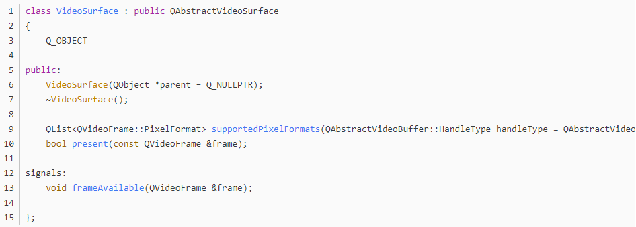
视频处理案例
定义QAbstractVideoSurface的子类

Slide 13
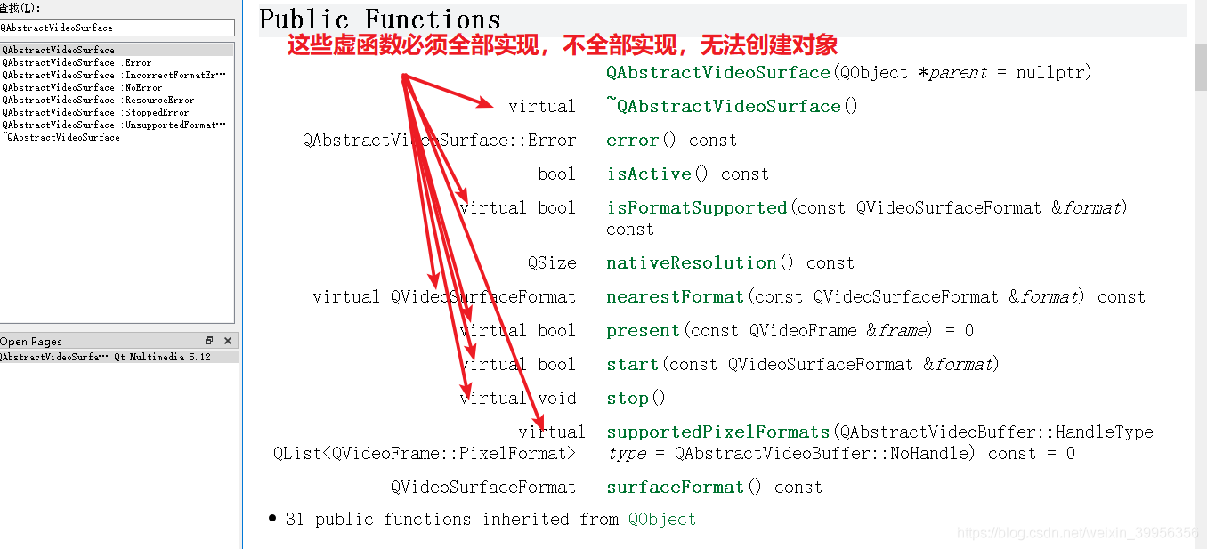
视频处理案例

Slide 14
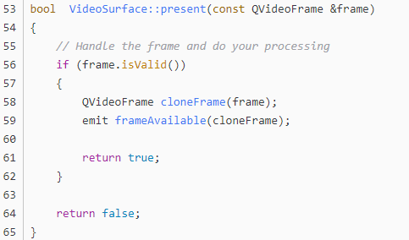
视频处理案例
视频的每一帧都会到present函数中然后作为信号发送出去

Slide 15
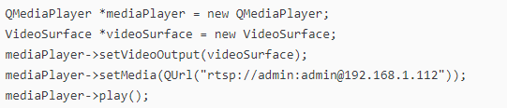
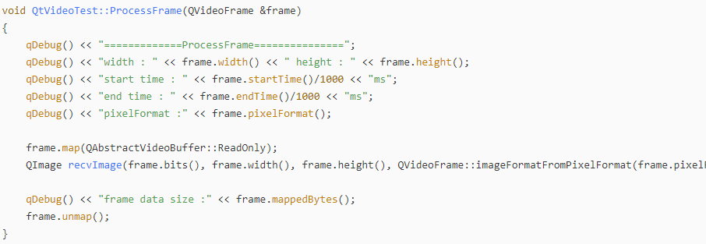
视频处理案例
使用信号槽捕获视频帧并转化为QImage形式

Slide 16
视频处理案例
得到的Qimage形式的视频帧再用于后续操作
其他方案
QMediaPlayer + QGraphicsVideoItem + QGraphicsScene + QGraphicsView
Qt + OpenCV
Qt + FFmpeg
…

Slide 17
代码要求
使用C++、Qt完成
基于面向对象编程思想
要求使用相对路径访问工程资源
代码风格统一
包含必要注释、代码具有可读性
具有良好的运行效率

Slide 18
文档
文档非常重要
模块之间逻辑关系
程序运行流程
完成了哪些要求？（图文并茂）
参考文献、引用代码出处（使用了哪些库）
Notes:
(如果你实现的功能没有在文档中出现，助教很难发现并给出分数）

Slide 19
作业提交
以 学号_姓名 为名称的压缩包提交，压缩包内应包含三个文件夹：
src，包含完整的工程文件，要求工程可以直接编译（注意使用相对路径配置代码以及资源文件）
doc，包含你的作业文档
bin，包含可以在win10 x64下可以运行的可执行文件。

Slide 20
截止日期
9月11日 23：59
补交说明：
迟交作业的分数按每天10%的递减。
为避免因迟交带来更大的损失，建议大家提前上传一个版本到网络学堂上。

